Slide 1
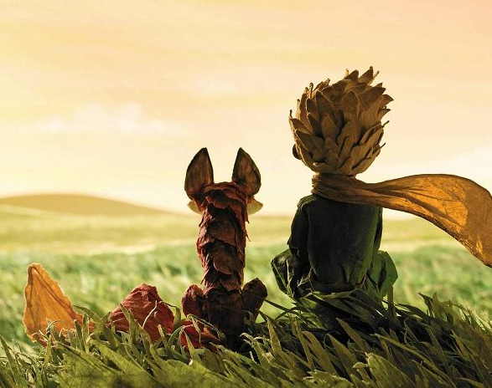
„Antoine de Saint – Exupery „Mały Książę”
Anastazja Śniegula kl. 7c

Slide 2
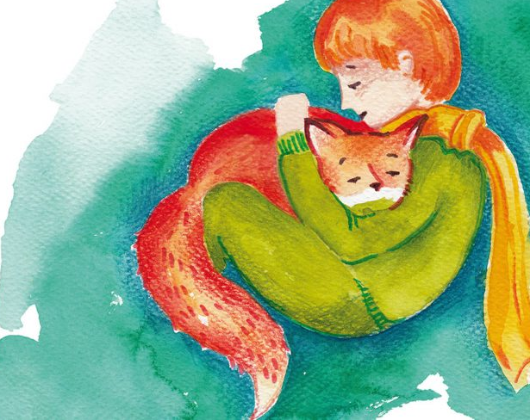
"A oto mój sekret. Jest bardzo prosty: dobrze widzi się tylko sercem. Najważniejsze jest niewidoczne dla oczu…"

Slide 3
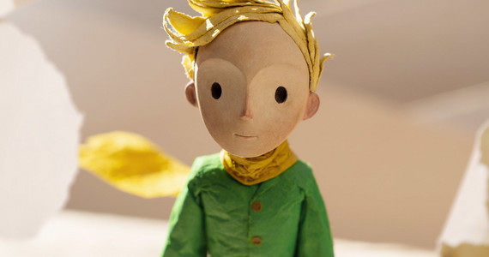
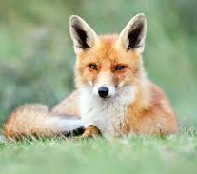
"Człowiek naraża się na łzy, gdy raz pozwoli się oswoić."

Slide 4
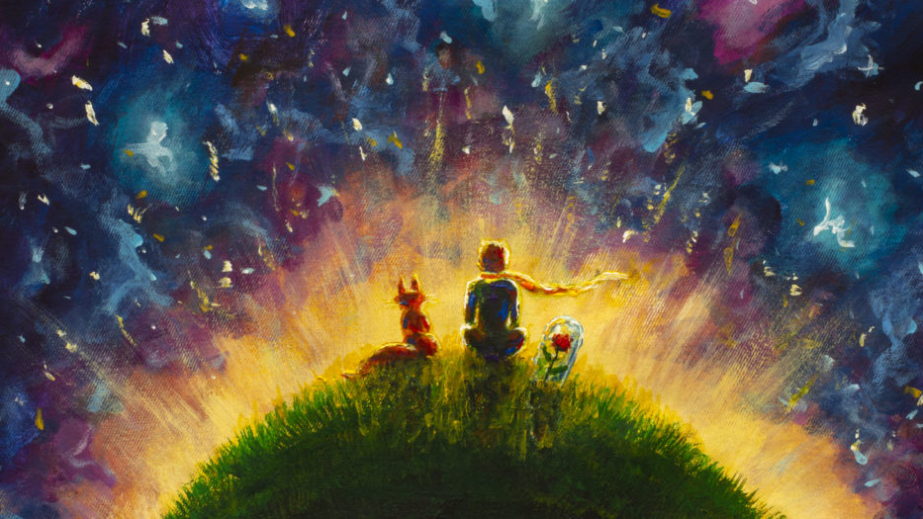
„Gdy ktoś kocha różę, której jedyny okaz znajduje się na jednej z milionów gwiazd, wystarczy mu na nie spojrzeć, aby być szczęśliwym. Mówi sobie: Na którejś z nich jest moja róża…”

Slide 5
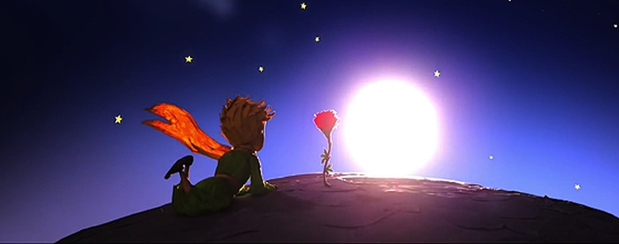
"Miłość nie polega na tym, aby wzajemnie sobie się przyglądać, lecz aby patrzeć razem w tym samym kierunku".

Slide 6
„Kiedy będziesz patrzył nocą w niebo, będzie ci się wydawało, że wszystkie gwiazdy śmieją się do ciebie, ponieważ ja będę uśmiechał się na jednej z nich”.

Slide 7
"Ludzie z Twojej planety hodują pięć tysięcy róż w jednym ogrodzie… i nie znajdują w nich tego, czego szukają… A tymczasem to, czego szukają, może być ukryte w jednej róży."

Slide 8
„– Na pustyni jest się samotnym. – Równie samotnym jest się wśród ludzi.”

Slide 9
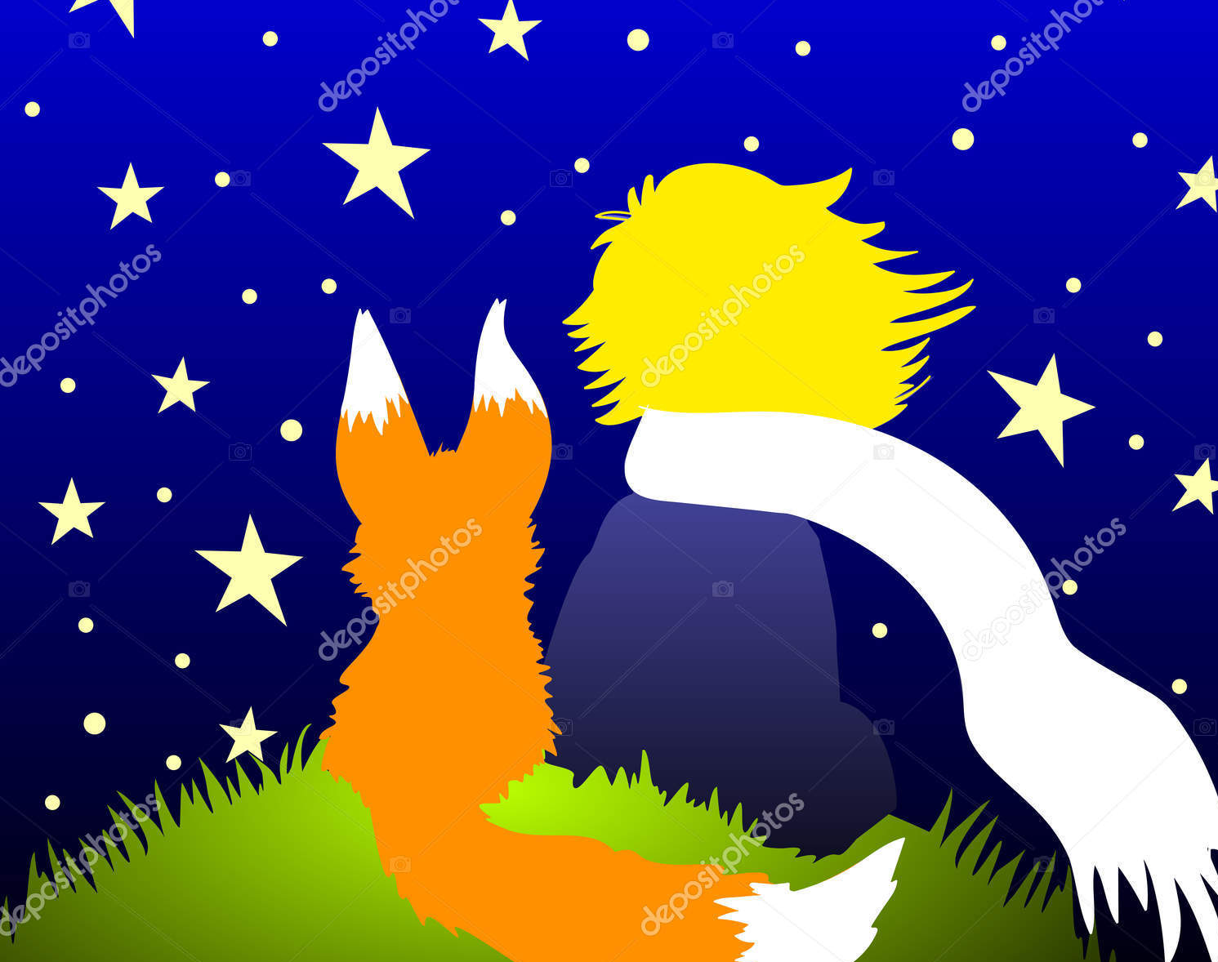
„Nawet w obliczu śmierci przyjemna jest świadomość posiadania przyjaciela.”

Slide 10
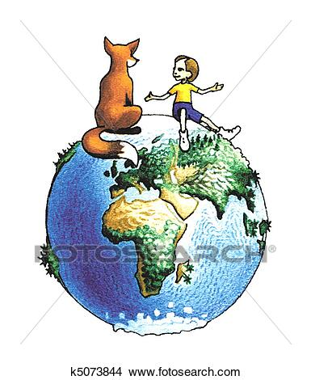
„Przyjaźń poznaje się po tym, że nic nie może jej zawieść, a prawdziwą miłość po tym, że nic nie może jej zniszczyć”.

